Slide 1
Φαίη Ορφανού Δικηγόρος, Διευθύντρια
αέλια – εργαστήρι για την επαγγελματική ζωή
Πανεπιστήμιο Αιγαίου – 29-11-2013:
«Από την ιδέα στην υλοποίηση: Προστάτεψε την ιδέα σου και ξεκίνα!»
Πως προστατεύεται (και γιατί)
η μοναδικότητα ενός τεχνολογικού προϊόντος;
*Προστατεύεται η επιχειρηματική ιδέα;

Slide 2
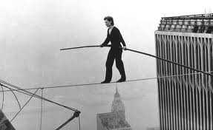
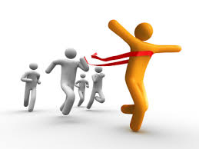
Μοναδικότητα ή πρωτοπορία;

Slide 3
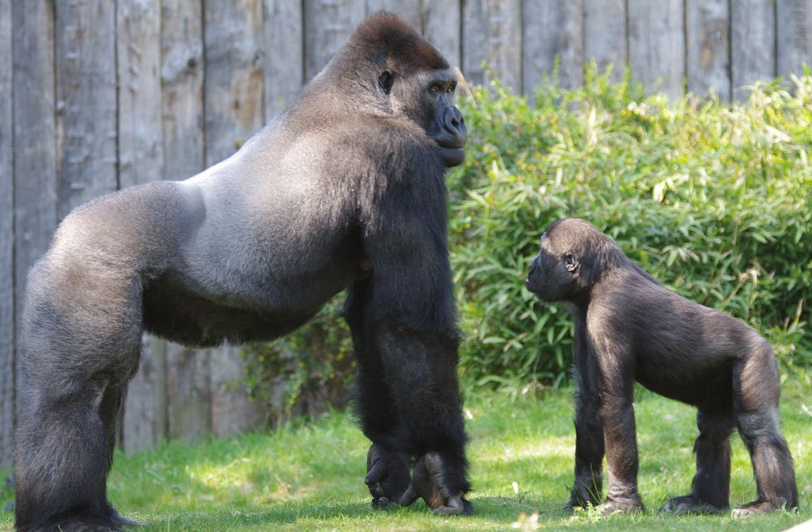
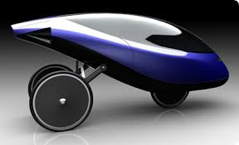
Προστασία γιατί;

Slide 4
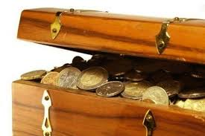
Προστασία της ιδέας μου;

Slide 5
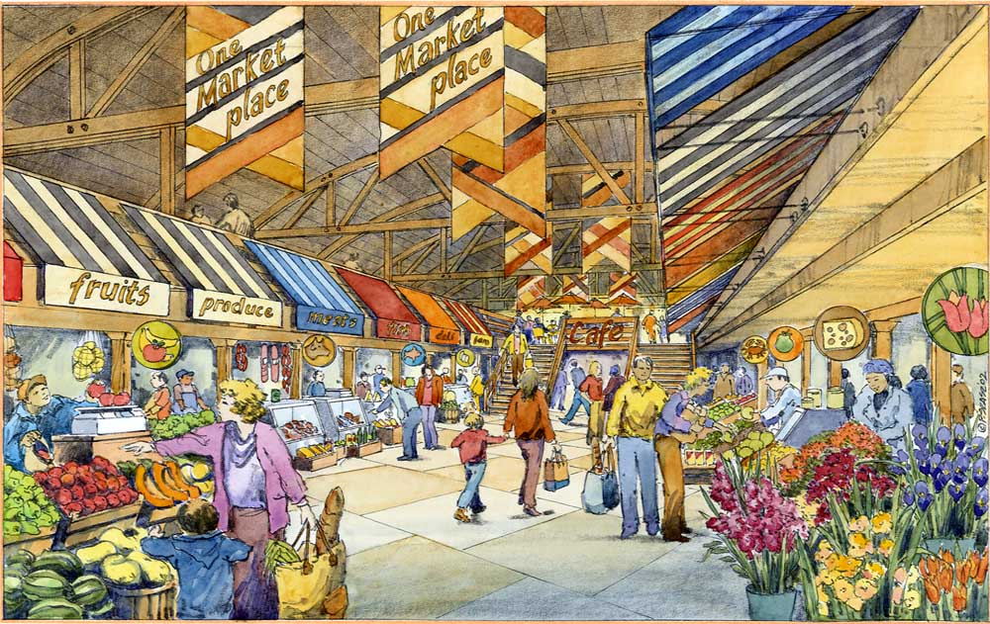
Προστασία της ιδέας μου;

Slide 6
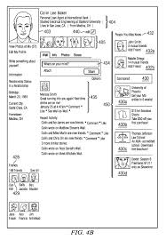
Κατοχυρώνω ή καθιερώνομαι;

Slide 7
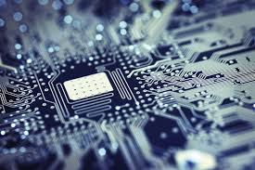
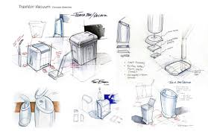
Ξεχωριστά διανοητικά δημιουργήματα Διαφορετικός τρόπος προστασίας
λογισμικό
Προϊόντα λόγου & τέχνης
σχεδιασμός
τεχνολογία

Slide 8
Πώς αξιοποιώ τη διανοητική μου «περιουσία»; Μόνο εγώ ή και άλλοι;

Slide 9
Ευχαριστώ πολύ!

